Slide 1


PHÒNG GIÁO DỤC HUYỆN TIÊN LÃNG
TRƯỜNG TIỂU HỌC BẮC HƯNG
Nhiệt liệt chào mừng quý thầy cô
MÔN: Toán- Lớp 1
Bài 25: Dài hơn, ngắn hơn
Giáo viên giảng dạy: Đỗ Thị Hường

Slide 2



Bài 25:
DÀI HƠN, NGẮN HƠN

Slide 3
Tiết 1
DÀI HƠN, NGẮN HƠN

Slide 4

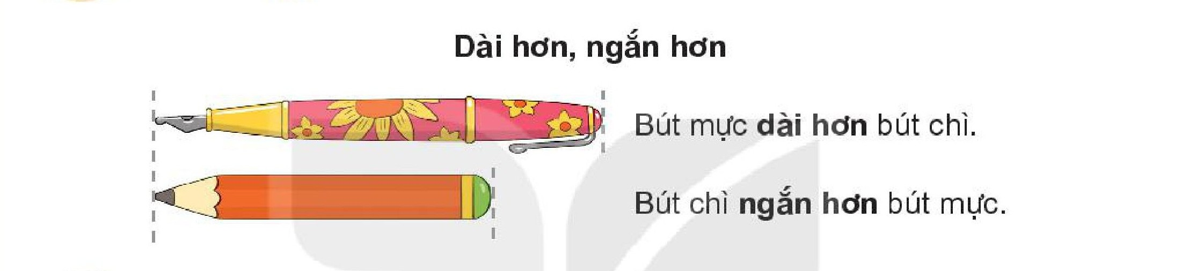

Slide 5
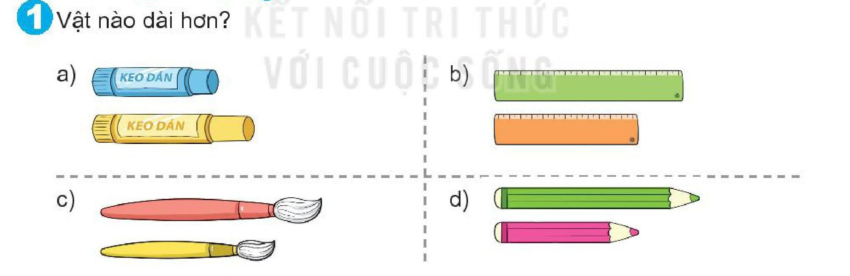

Slide 6
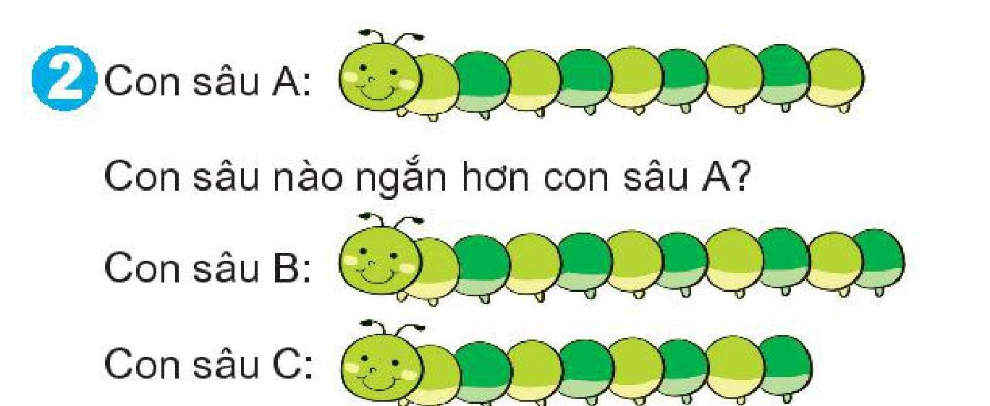

Slide 7
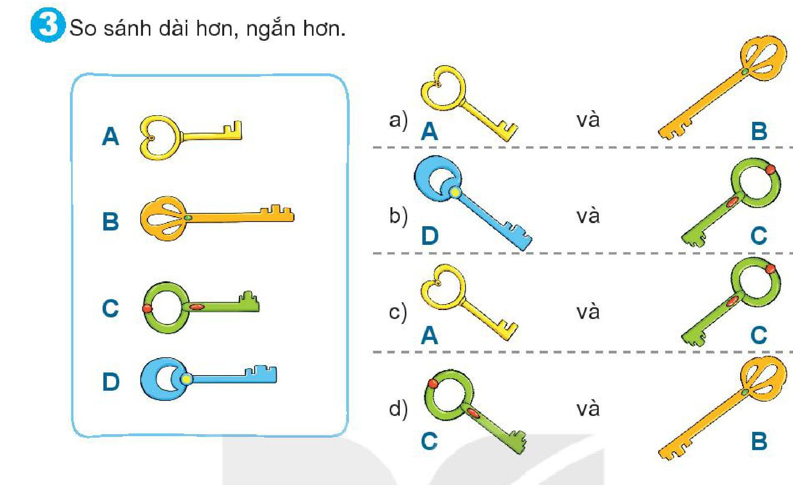
Ngắn hơn
Dài hơn
Ngắn hơn
Ngắn hơn

Slide 8
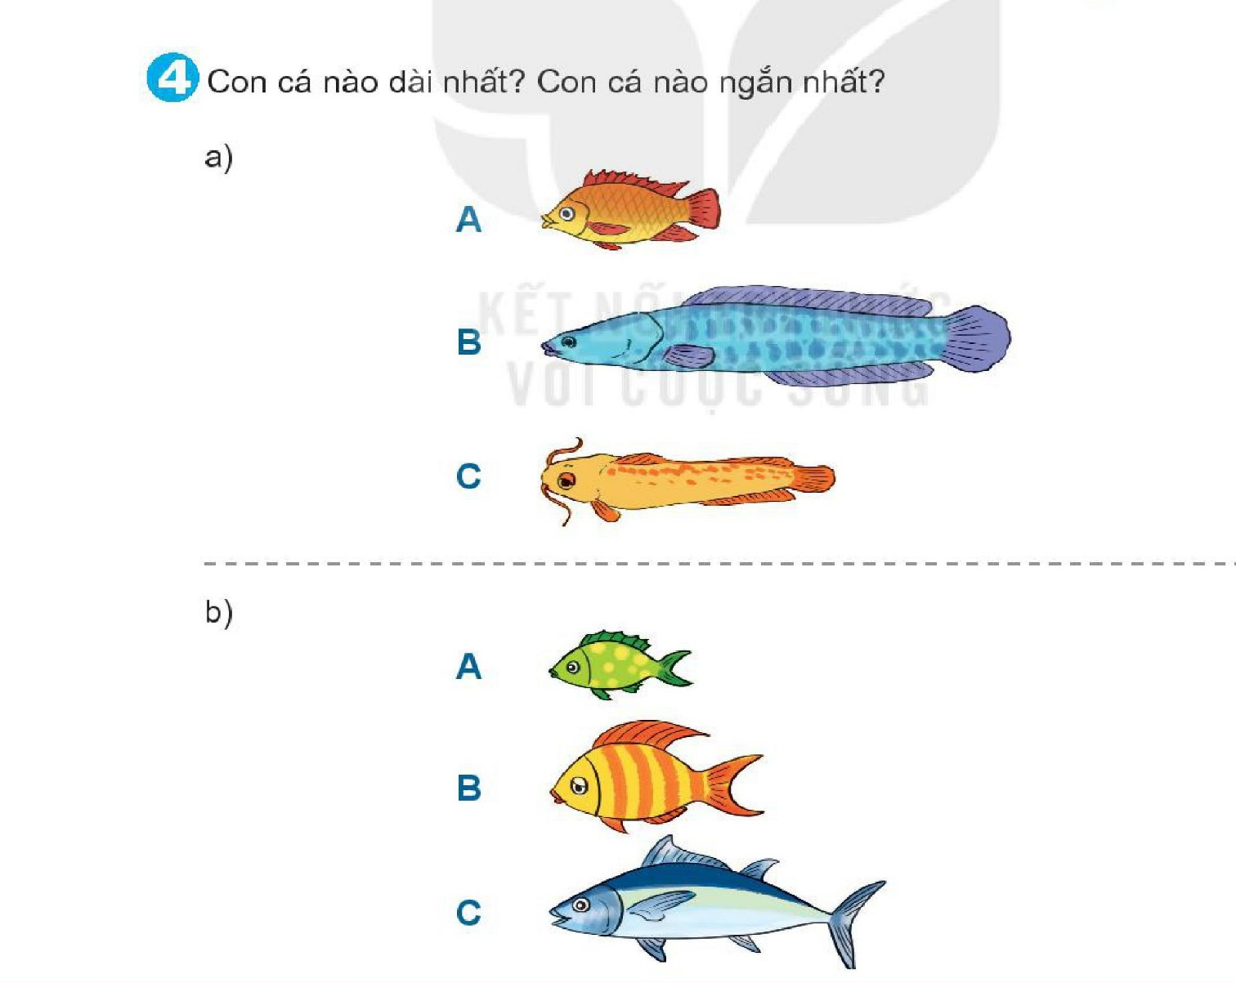

Slide 10


Kính chúc các thầy cô giáo
Chúc các em học sinh
mạnh khỏe và hạnh phúc

